Slide 1
КРАСНОЯРСКАЯ ГЕОЛОГИЧЕСКАЯ КОМПАНИЯ ОНИКС
ОБЩЕСТВО С ОГРАНИЧЕННОЙ ОТВЕТСТВЕННОСТЬЮ

Slide 2
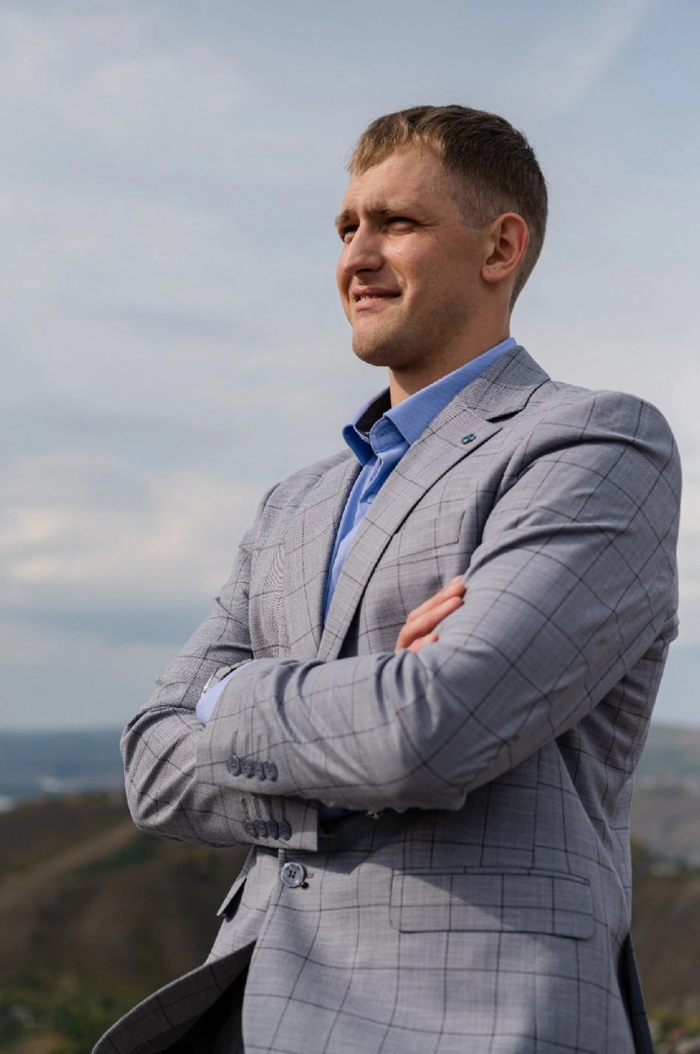
Директор компании
Попланов Никита Вячеславович
Впервые я столкнулся с пробоподготовкой (ПП) в 2019 году. Приехал работать на участок в должности горнорабочего. Постепенно я начал понимать принцип работы ПП. Спустя время, меня повысили до должности дробильщика. Затем, повысили до мастера ПП. Когда я полностью понял принцип работы и научился управлять рабочим процессом, меня назначили ИО начальника участника. Справляясь с обязанностями, утвердили на должность начальника участка.
Успешно закончил трёхлетний проект заказчика. Спустя время, решил открыть свою фирму - пробоподготовки. Построить проект максимально мобильным, для того чтобы не тратить время на строительство, то есть привести контейнера, установить, подключить в течение двух дней и приступить к работе.

Slide 3
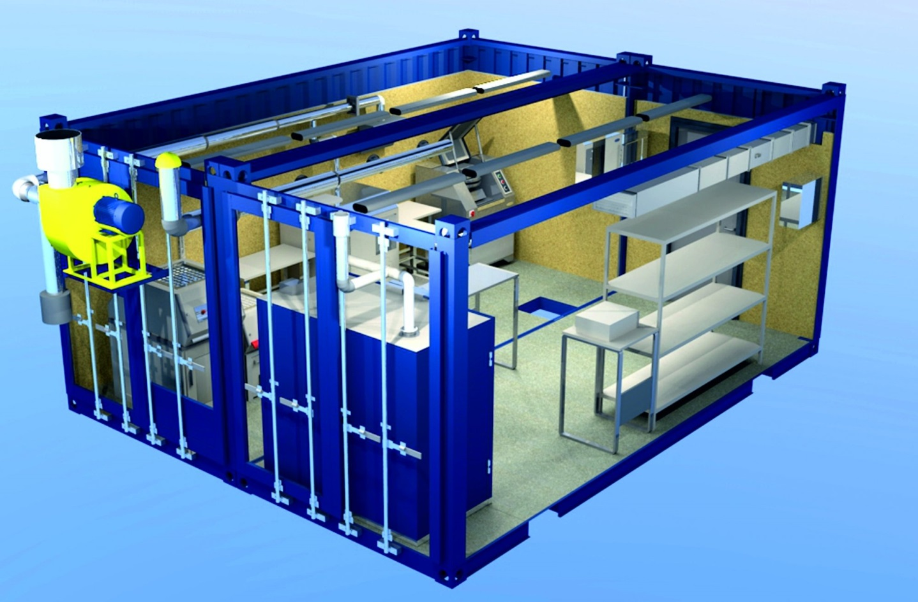
Так же в дальнейшем можно будет произвести расширение компании, а именно лабораторию, геолого-сопровождение, поисковые маршруты и прочее. Ищу инвестора в новую молодую и продуктивную компанию.

Slide 4
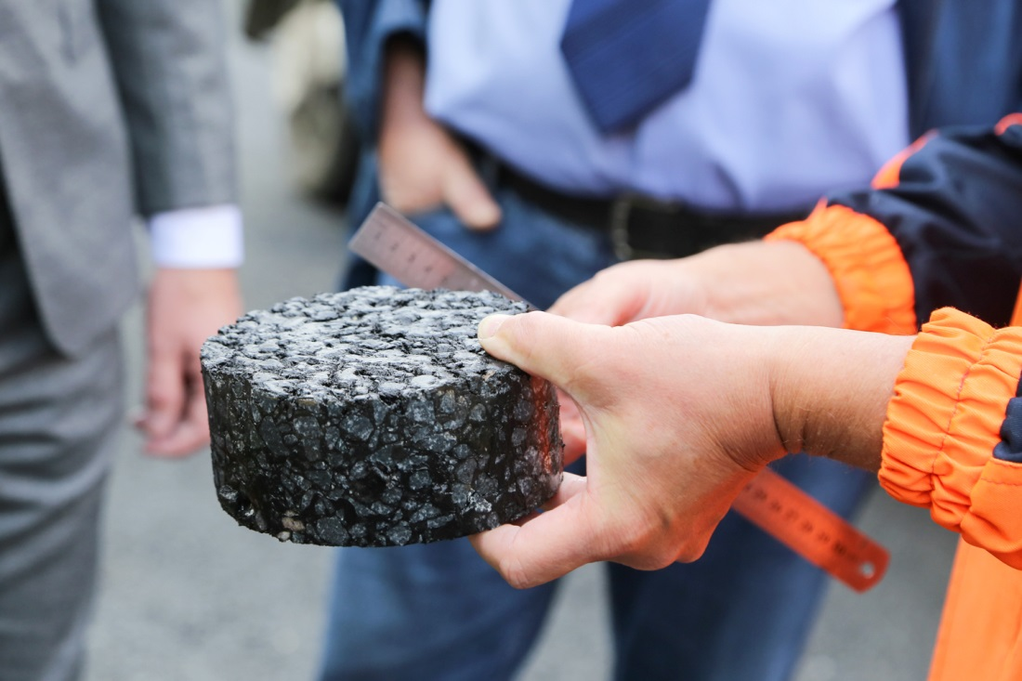
КрасГеоКом Оникс
Это компания которая специализируется на обротке геологоразведочных работ. Одним из основных направлений является распиловка керна, отбор керна и шлама, пробоподготовка.

Slide 5
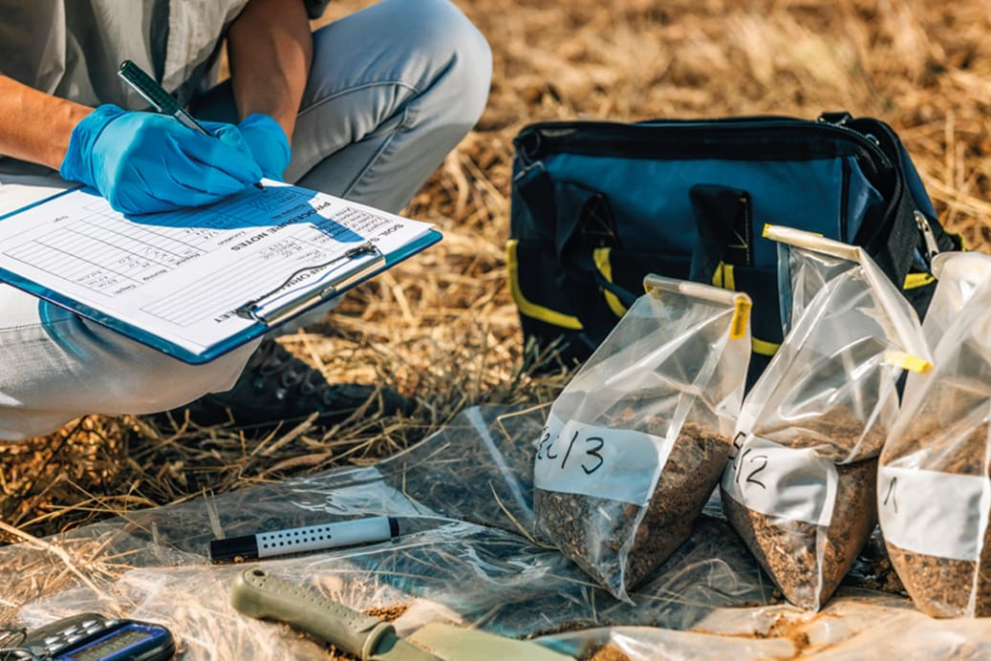
Схема пробоподготовки включает в себя:
Сушка проб;
Дробление проб;
Сетование проб;
Деление проб;
Истирание проб;
Сетование проб;
Квартование проб;
Упаковка проб.

Slide 6
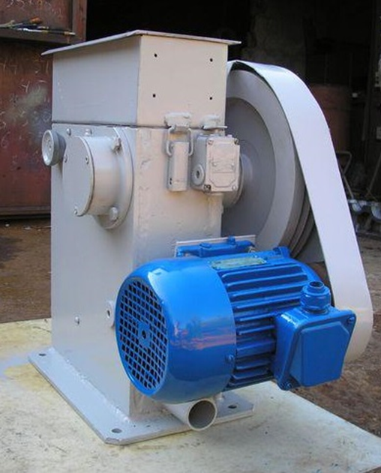
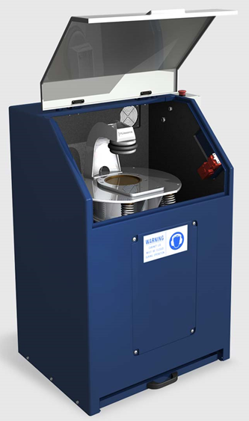
Оборудование
Дробилка щековая
ДЩ – 220х160
истиратель Alsto PV2

Slide 7
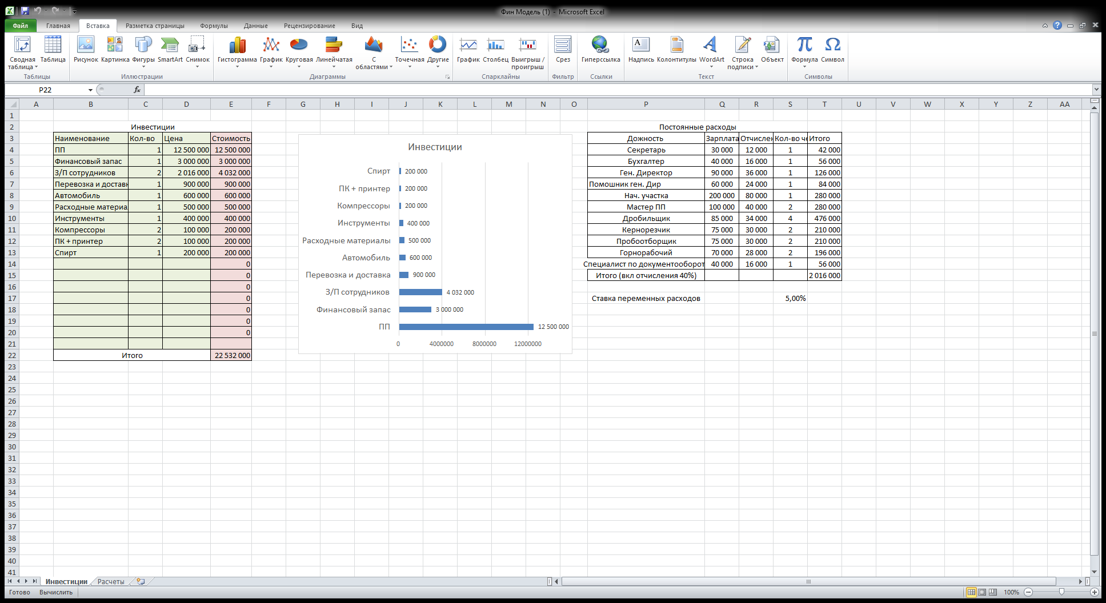
Необходимые инвестиции

Slide 8
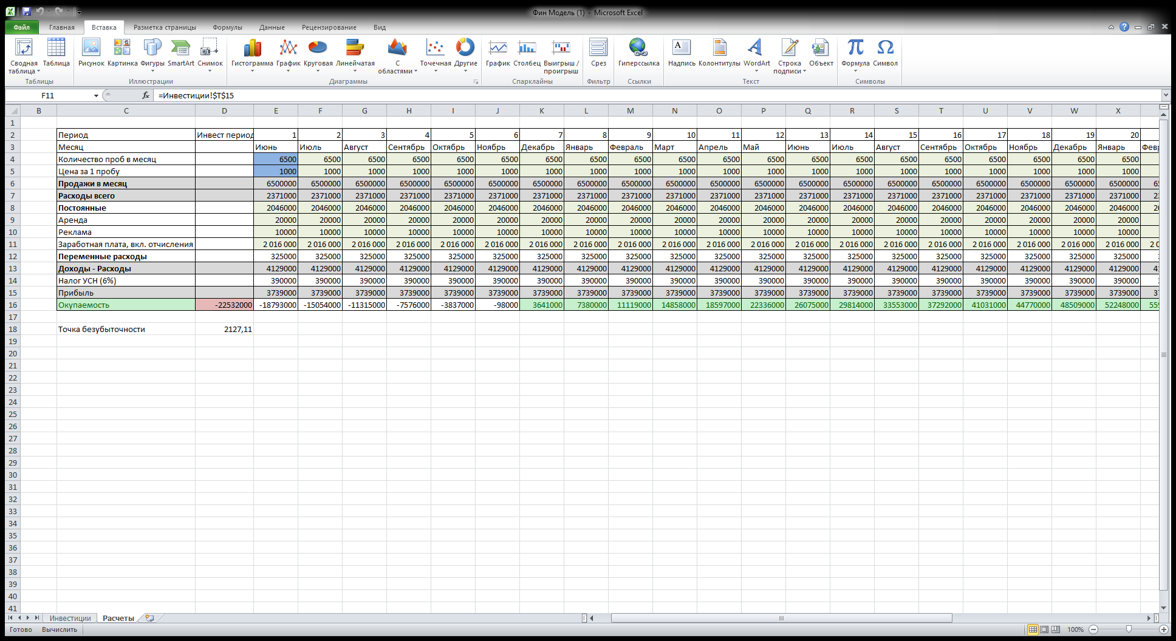
Расчёты прибыли

Slide 9
Thank you for your attention
+7 (923) 349 99 84
krasgeokom@mail.ru
Красноярский край, п. Запасной Имбеж, ул. Строительная, д. 7, кв. 1

